Slide 2
Mechanická PRÁCE

Slide 3
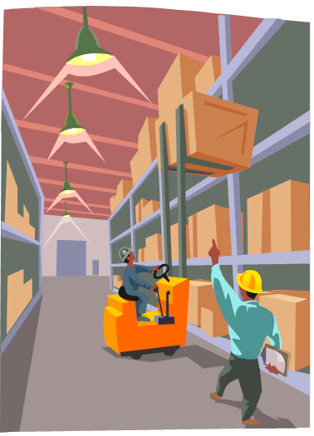

Umíš odpovědět
?
Co si vybavíš pod slovem práce
Co je práce ve fyzice
Na čem závisí práce
Jak si ulehčit práci

Slide 4
práci konáme tehdy, působíme-li na těleso silou a přemístíme ho po dráze
zvedání, posouvání, tlačení, tahání
práci koná zvíře, člověk, stroj
práce je fyzikální veličina
značka W
jednotka J / joule / - džaul

Slide 5
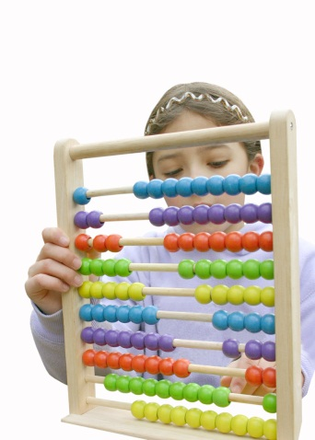
Výpočet práce
W = F.s
F – síla /N/
s – dráha /m/
směr působící síly a směr pohybu je shodný
další jednotky :
1 kJ = 1000 J
1 MJ = 1000 kJ = 1000 000 J

Slide 6


Kdy se práce fyzikálně nekoná ?
pokud na těleso nepůsobí síla
pokud se těleso nepřemísťuje
pokud síla svírá se směrem pohybu pravý úhel
nesení, držení tělesa / např. taška /

Slide 7
Výpočet práce na páce a na pevné kladce
práce vykonané na obou stranách páky jsou stejně velké
při zdvihání tělesa pomocí páky vykonáme stejnou práci jako
bez páky
pákou si práci pouze usnadníme
působíme menší silou po větší dráze.

Slide 8
Použitá literatura a zdroje obrázků :
1/ TESAŘ, Jiří a František JÁCHYM. Fyzika 5 pro základní školu: Energie. 1. vydání. Praha: SPN, 2010. ISBN 978-80-7235-491-7.
2/ www.office.microsoft.com

